Slide 1

模块1 测试环境搭建与配置
任务1.5 Apache搭建与配置

Slide 2
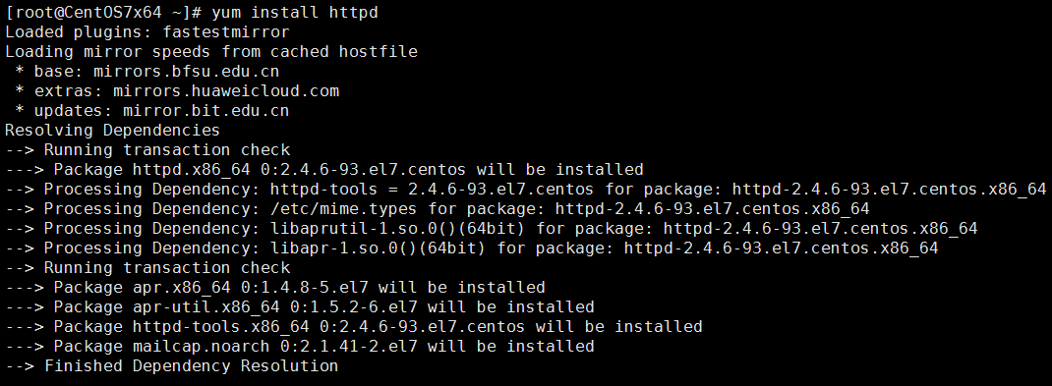
Apache环境搭建与配置过程
使用“yum源”安装Apache，命令为# yum install httpd，如图1-1-5-1所示。
图1-1-5-1

Slide 3

Apache环境搭建与配置过程
安装后，验证是否安装成功，输入httpd -v命令，出现Apache版本信息，代表Apache安装成功，如图1-1-5-2所示。
启动Apache服务，如图1-1-5-3所示。
图1-1-5-2 图1-1-5-3

Slide 4
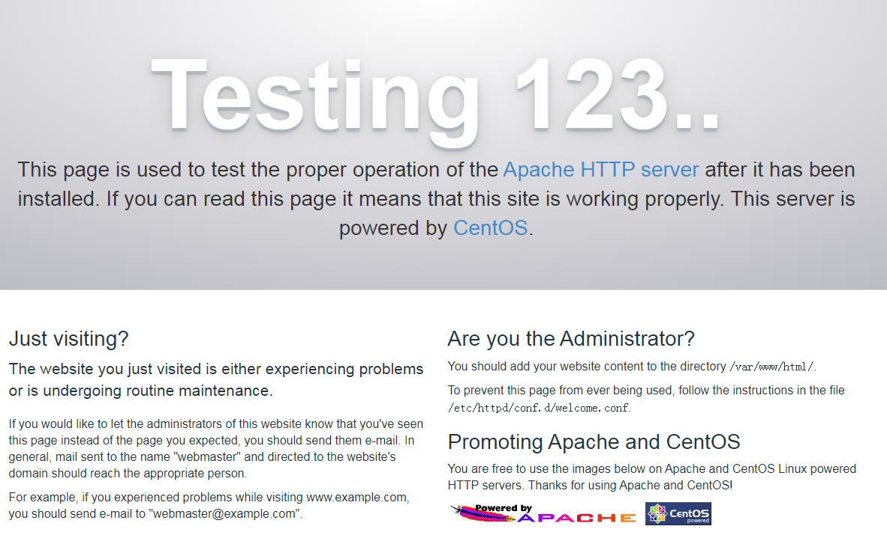
Apache环境搭建与配置过程
启动Apache后，在浏览器输入“http://IP地址”，出现Apache测试页面，表明Apache启动成功，
如图1-1-5-4所示。
图1-1-5-4

Slide 5
感谢观看

